Slide 1
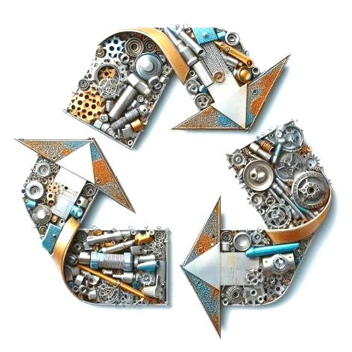
Teräksen uudelleenkäyttö

Slide 2
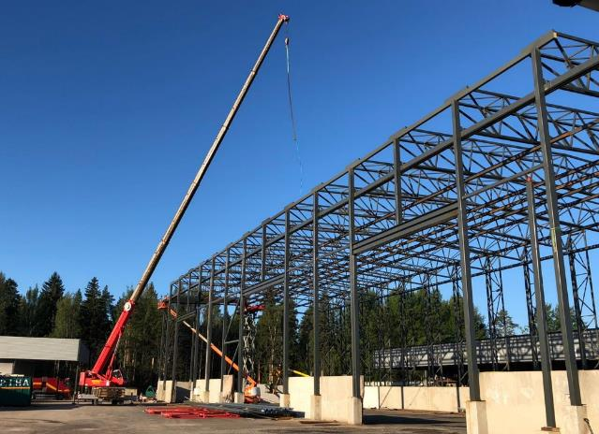
Teräksen uudelleenkäyttö
Useimmat teräsrakenteet ovat purettavissa ehjinä komponentteina
Monet yksittäiset esimerkkitapaukset ovat saatavilla tutkimuksia varten
Useita liiketoimintakäytäntöjä on jo kokeiltu
Picture credits: Purkupiha

Slide 3
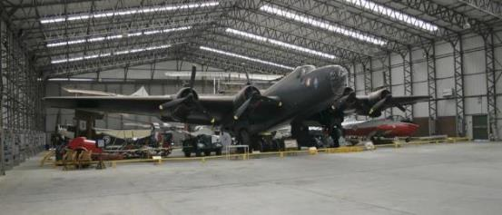
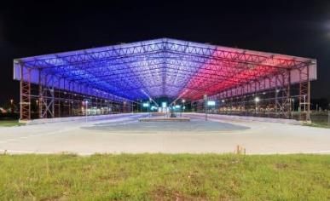
Teräsrakenne voidaan uudelleenkäyttää useita kertoja
1942 London
1958 Rotterdam
2015 Schiphol
1958: Brussel’s World Fair
1959: ”Zoo-Brücke” in Duisburg
2000: Bridge further south the A3

Slide 4
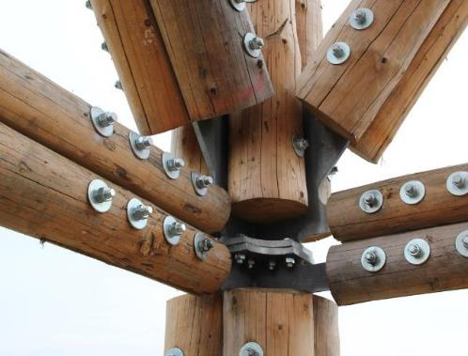
Teräs mahdollistaa muiden materiaalien uudelleenkäytön
Kuva: Peikko Group
Kuva: Taros Nova

Slide 5
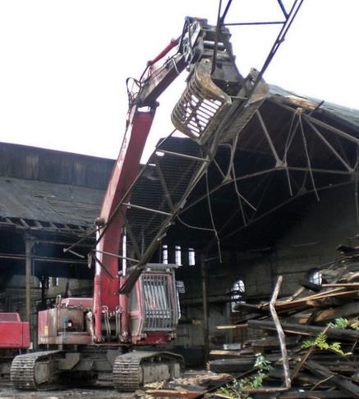
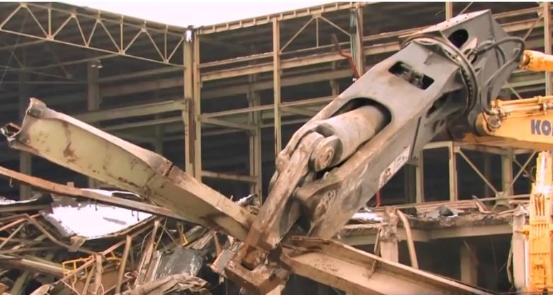
Päätös uudelleenkäytöstä tehdään ennen purkamista

Slide 6



Slide 7
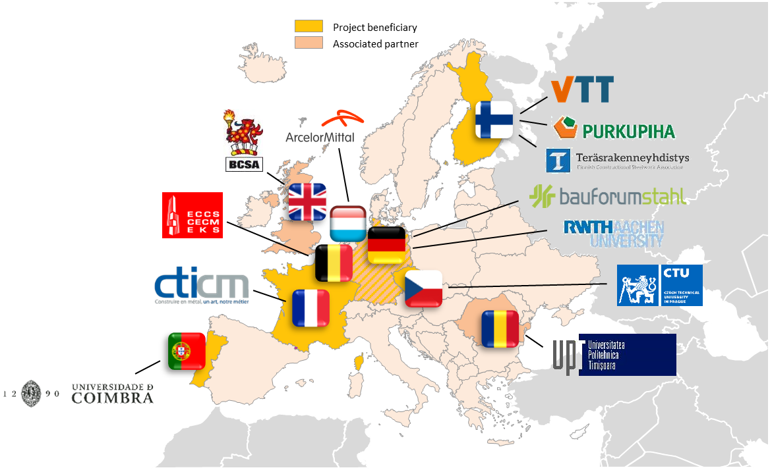

RFCS-hanke (Research Fund for Coal and Steel on EU:n rahoitusohjelma, jolla tuetaan hiili- ja teräsalan tutkimushankkeita)
Kesto 24 kk (1.9.2023 – 31.8.2025)
Budjetti n. 800 000 €
12 osapuolet

Slide 8
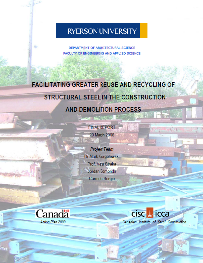
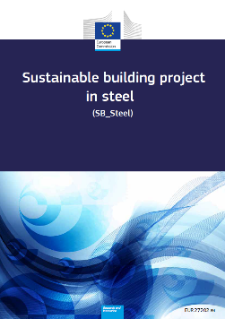
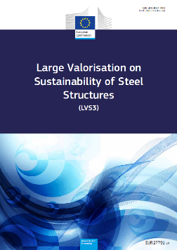
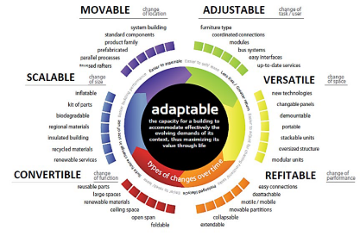

Liittyvät hankkeet
2006: Facilitating Greater Reuse and Recycling of Structural Steel in the Construction and Demolition Process Methodologies
2013: Sustainable building project in steel (SB STEEL)
2014: Large Valorisation on Sustainability of Steel Structures (LVS3)
2019: Reuse and demountability using steel structures and the circular economy (REDUCE)
2023: Delivering Innovative Steel Reuse Project (DISRUPT)

Slide 9
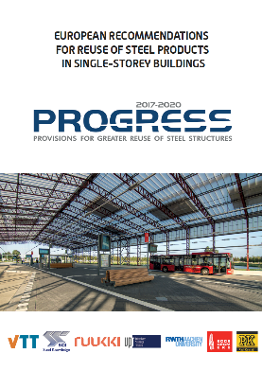







Liittyvät hankkeet
Gate to site
Steelwork manufacturing
& delivery
Suunnittelu-
oppaat
Menetelmät
Protokollat
Tapaustutkimukset
Products design
& fabrication
Site to site
Cradle to gate
Operation
& maintenance
Materials & conceptual design
Site to grave
Grave to cradle
Recovery
(recycling, reuse)

Slide 10
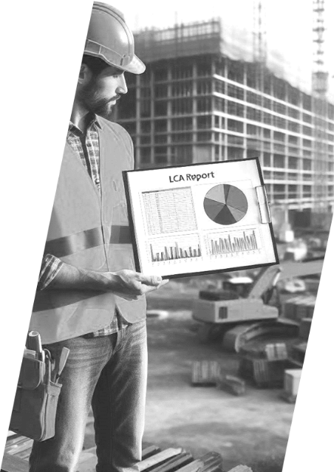
ADVANCE tavoitteet
Ohjeistus olemassa olevien osien tai rakenteiden uudelleenkäyttöä ja uusien suunnittelua varten. Suosituksia tuotteen/jätteen asemasta ja ohjeistus materiaalitestauksen protokollasta terästuotteiden uudelleensertifiointia varten
Tuetaan teräksen uudelleenkäytön ympäristöhyötyjen ilmoittamista projektissa kehitetyn mobiilin LCA-sovelluksen ja verkkotyökalun avulla
Lisätään tietoisuutta rakennusteräksen ja teräspohjaisten tuotteiden vaihtoehtoisista käyttöiän päättymisvaihtoehdoista
Luodaan tiekartta, jonka avulla taustahankkeiden tuloksia voidaan laajentaa niiden alkuperäistä painopistealuetta laajemmalle.

Slide 11
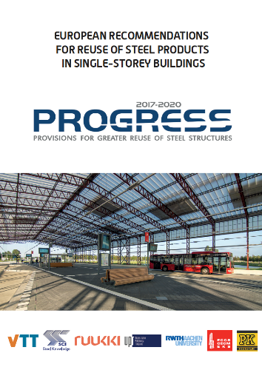
The European Recommendations for Reuse
of Constructional Steel Products
perustuu PROGRESS-projektin ohjeistukseen, joka kattoi vain yksikerrosrakentamisen
laajentunut kaikkiin rakennustyyppeihin
lyhyempi, tiiviimpi kuin PROGRESS
päivitetty vastaamaan uusia standardeja ja asetuksia
käännetty suomeksi
2nd edition

Slide 12
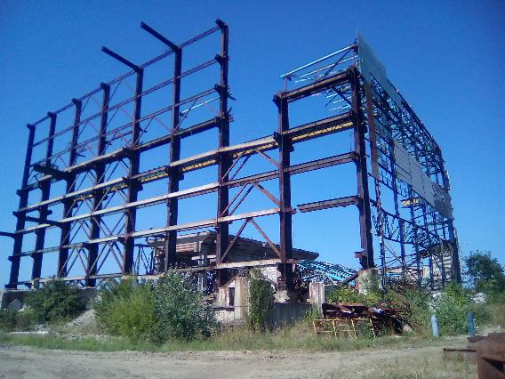
Osa 1: Olemassa olevien teräsrakenteiden uudelleenkäyttö
Tuotestandardien ja käytäntöjen läpikäynti
Uudelleenkäytön arviointi rakenteellisen kestävyyden kannalta
Teräsrakenteiden uudelleenkäytön esimerkkitapaukset
Olemassa olevan teräsrakenteen rakenteellinen analyysi
Kuva: Politehnica University Timisoara

Slide 13
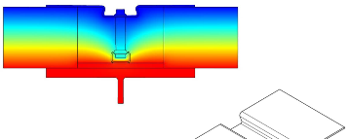
Osa 2: Suunnittelu tulevaa uudelleenkäyttöä varten
Suunnittelusuosituksia uudelleenkäytettävyyden mahdollistamiseksi
Kuormitusten ja niiden yhdistelmien tarkasteluja
Uudelleenkäytön mahdollistaminen paremman detaljisuunnittelun avulla
Kuvat: RWTH Aachen University
Kuvat: Ruukki Construction

Slide 14
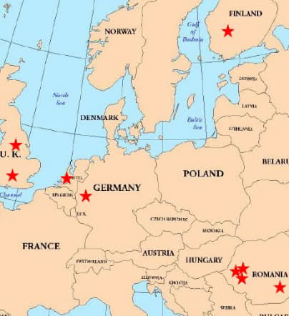
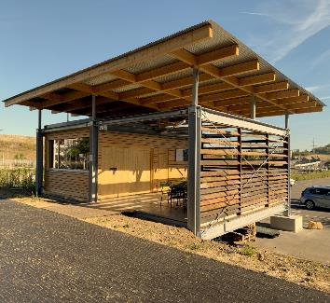
Osa 3: Esimerkkitapaukset
Esitteet, joissa kuvataan yksityiskohtaisesti teräsrakenteiden uudelleenkäytön tapauksia
Picture credits: ArcelorMittal

Slide 15
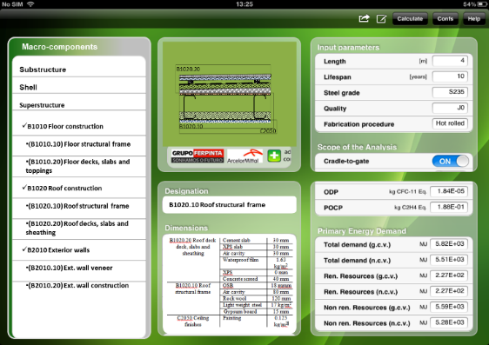
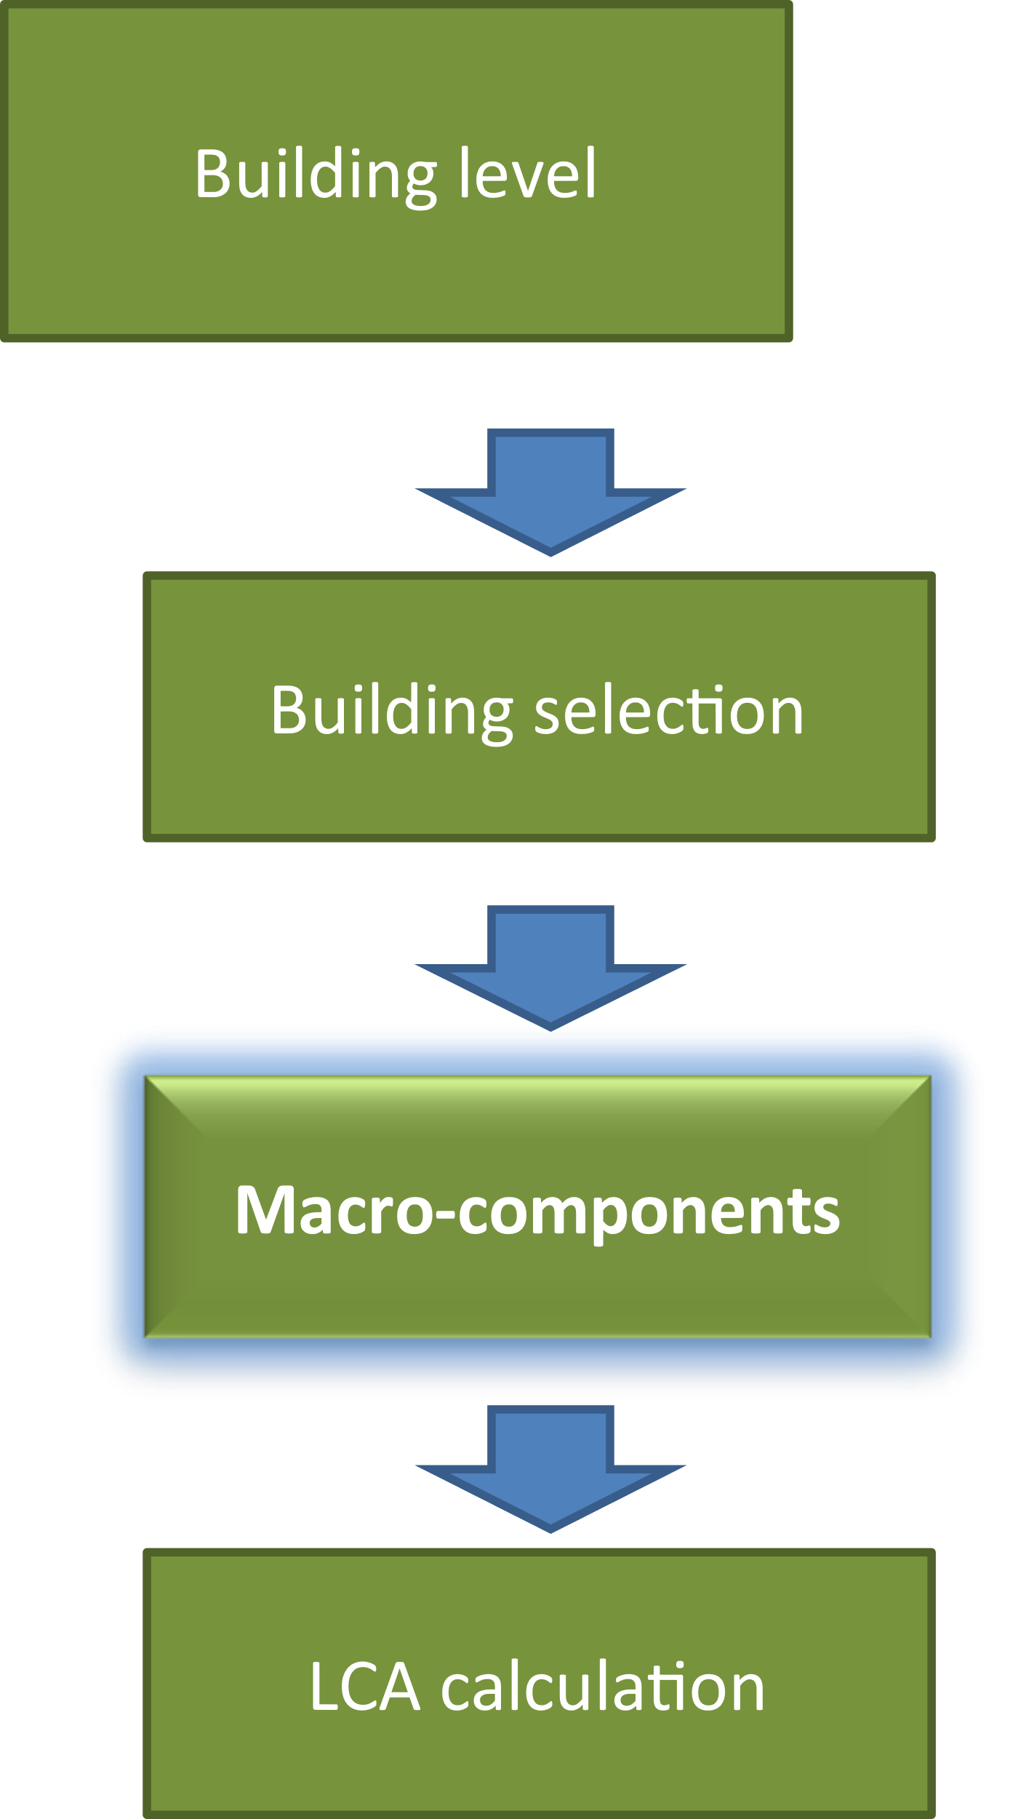

Mobiilisovellus + verkkotyökalu
Perustuu olemassa olevaan BUILDINGS LCA -mobiilisovellukseen
Laajennetaan kattamaan komponenttien uudelleenkäyttö ja sisällyttämään BIM-syötteet
Sovellus siirretään web-palvelimelle, jota voidaan käyttää selaimella, mahdollinen API-yhteys
Jatkuva Päivitys menetelmien kehittyessä

Slide 16
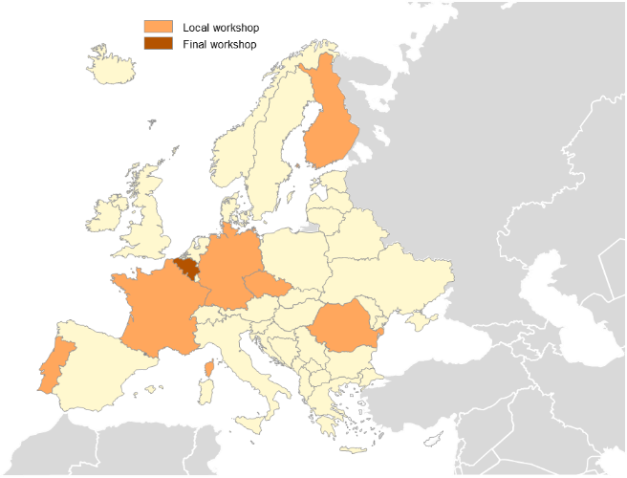
Seminaarit
6 paikallista työpajaa (FI, FR, DE, CZ, PT, RO)
Viimeinen työpaja Brysselissä
Kirjan ja LCA-laskentasovelluksen esittely
Kokemusten jakaminen, palautteen kerääminen
Esitteen jakelu

Slide 17
Teräsrakenneyhdistys ry
info@tryry.fi

